Slide 1
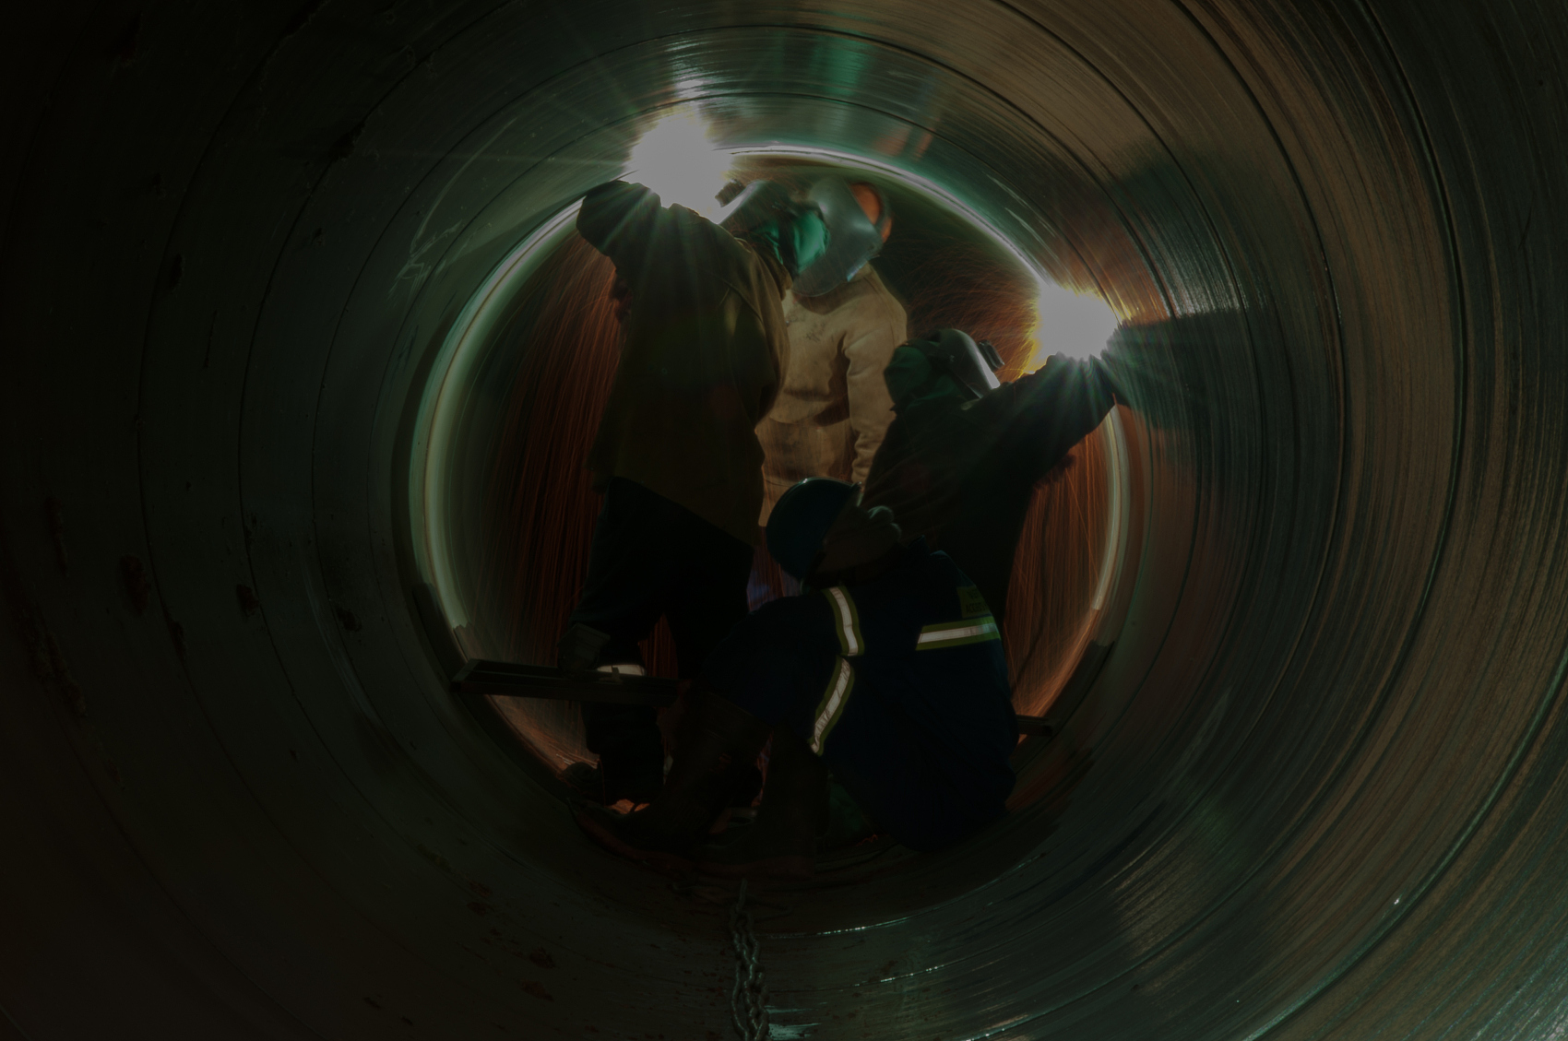
有 限 空 间
作 业 安 全
博富特咨询
全面
专业
实用

Slide 2



关于博富特
博富特培训已拥有专业且强大的培训师团队-旗下培训师都拥有丰富的国际大公司生产一线及管理岗位工作经验，接受过系统的培训师培训、训练及能力评估，能够开发并讲授从高层管理到基层安全技术、技能培训等一系列课程。
我们致力于为客户提供高品质且实用性强的培训服务，为企业提供有效且针对性强的定制性培训服务，满足不同行业、不同人群的培训需求。
博富特认为：一个好的培训课程起始于一个好的设计,课程设计注重培训目的、培训对象、逻辑关系、各章节具体产出和培训方法应用等关键问题。

Slide 3
内 容
有限空间
作业定义
有限空间作业
的分类
1
2
3
4
有限空间
作业的危害
有限空间作业
的注意要点

Slide 4
有限空间作业的定义
有限空间是指封闭或部分封闭，进出口较为狭窄有限，未被设计为固定工作场所，自然通风不良，易造成有毒有害、易燃易爆物质积聚或氧含量不足的空间。
条 件
①完全封闭或部分封闭
②出口、入口狭窄，不便疏散和救援
③不具备在里面长时间进行操作的条件
有限空间作业是指作业人员进入有限空间实施的作业活动。

Slide 5
有限空间作业的分类
有限空间作业的分类
密闭设备
地下有限空间
地上有限空间
如船舱、贮罐、车载槽罐、反应塔（釜）、冷藏箱、压力容器、管道、烟道、锅炉等
如地下管道、地下仓库、地下工程、暗沟、地坑、废井、地窖、污水池（井）、沼气池、化粪池、下水道等
如储藏室、酒糟池、发酵池、垃圾站、温室、冷库、粮仓、料仓等

Slide 6
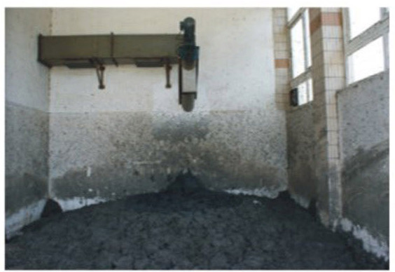
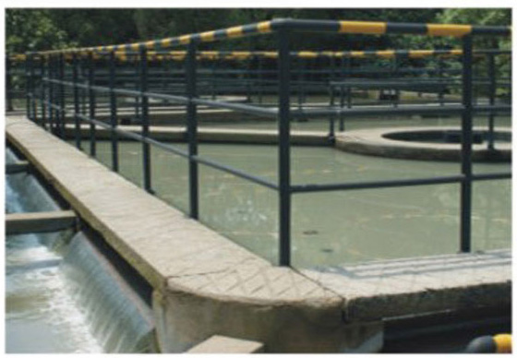
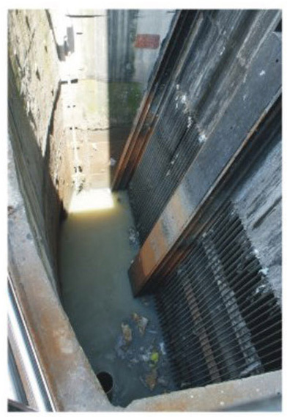
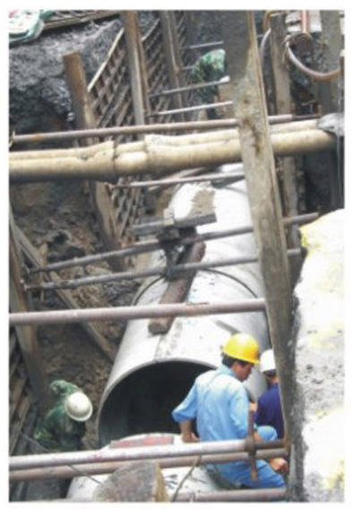
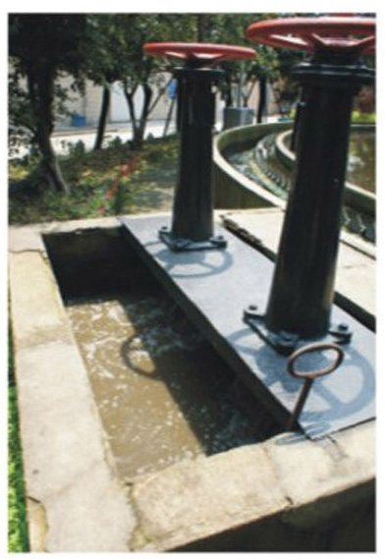
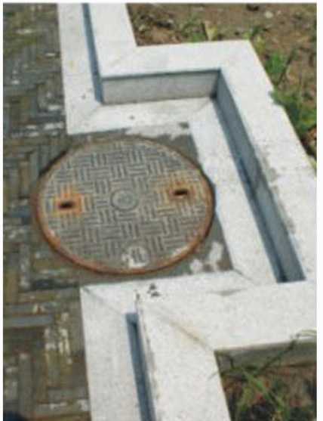
有限空间作业的分类
污水处理厂有限空间包括：坑、竖井、人孔、下水道、泵站、格栅间、污泥贮存或处理设施、污泥消化池或沼气储气罐、贮仓、容器、管道等
污泥堆场
有水的生化池
闸门井
沟槽
污水集水井
污水窖井

Slide 7
有限空间作业的危害
可燃气体、蒸气、粉尘浓度在爆炸极限范围内引起燃烧或爆炸
燃爆
危害
缺氧
危害
空气中氧浓度过低<18°会引起缺氧窒息。
>22%燃烧概率增加。
危害
有限空间有毒有害物质容浓度超过有害因素职业接触限值，引起中毒
中毒
危害
其他
危害
如中暑、坠落、溺水、物体打击、电击等

Slide 8




有限空间作业的危害
高空跌落、涌水、溺水、物体打击、电击、出口或撤离路线受阻、接触极限温度、噪音或烟尘、吞没危险，水中可能存在特定病菌引起的感染
通风不良，可能形成可燃气体、蒸气(乙炔、甲烷、天然气、碳氢化物等)聚集，浓度过高遇火会引起爆炸或燃烧
常见的毒气有硫化氢和一氧化碳，均产生于污水管道、积泥池、污水池等内的腐败物质
气中氧浓度过低会引起缺氧。氧浓度过低是正常空气中氧气被消耗或置换的结果
气体中毒
缺氧窒息
爆炸或燃烧
机械伤害
或人身伤害
有限空间危害因素来源

Slide 9
有限空间作业的注意要点
安全作业指标要求
安全责任
风险辨识
清洗、置换、通风
分析检测确认
需要采取的安全措施
作业完毕的封闭
进入受限空间
安全作业票

Slide 10
1.作业前认真进行危害辨识
（1）是否存在可燃气体、液体或可燃固体的粉尘发生火灾或爆炸而引起正在作业的人员受到伤害的危险 ；
（2）是否存在因有毒、有害气体或缺氧而引起正在作业的人员中毒或窒息的危险 ；
（3）是否存在因任何液体水平位置的升高而引起正在作业的人员遇到淹溺的危险；
（4）是否存在因固体坍塌而引起正在作业的人员掩埋或窒息的危险；
（5）是否存在因极端的温度、噪音、湿滑的作业面、坠落、尖锐锋利的物体等物理危害而引起正在作业的人员受到伤害的危险；
（6）是否存在吞没、腐蚀性化学品、带电等因素而引起正在作业的人员受到伤害的危险。

Slide 11
2.作业前实施隔离、置换通风
在有限空间敞口(3~5)m范围处设置防护栏或禁戒线等安全警示标志．防止非指定操作人员进入作业区域
对实施作业的受限空间进行置换通风，使作业空间内的空气与外界相同，这样可以排除累积、产生或挥发出的可燃、有毒有害气体，保证作业环境中的氧含量，从而保证作业人员安全。

Slide 12
3. 作业前严格进行取样分析
对作业空间的气体成分，特别是置换通风后的气体进行取样分析。因不同的气体浓度不同，需对有限空间的上、中、下3个高度进行气体检测记录；气体监测的探头必须到达人员操作的位置：在测试点停留不少于3 min：如果有限空间有中间平台的话。要对每一个水平面进行同样的检测。
允许进入有限空间作业环境气体条件
空气污染物 | 准许进入条件
氧气(O₂) | 19.5％一23.5％
可燃气体 | <10％
硫化氢(H₂S) | <7 PPM
一氧化碳(CO) | <25 PPM

Slide 13
3. 作业前严格进行取样分析
如果危害性气体没有超标，也没有检测出重大的结构缺陷．通风40 min后再次进行检测仍不超标。方可下井作业。
如果在进入有限空间前检测出危害性气体或重大的结构缺陷 则禁止进入。必须打开300 m以内的检查井盖进行强制通风放气。检测气体达标后，40min 后再次检测仍不超标，方可进入作业。

Slide 14
4、采取个体防护措施
检查安全防护用品及设备，确保处于良好的工作状态
全身式安全带
工作服、安全帽和安全鞋
防坠落制动器
防尘口罩、防化服
安全防护用品及设备
轴流风机
脚架和绞盘
信号和通信设备（如对讲机）
警示桶或警戒线
防爆的移动灯具或手电
自给式呼吸器或紧急逃生呼吸器
气体检测仪
急救包
作业人员携带1台便携式气体检测仪

Slide 15
5、需要采取的安全措施
将绞盘的绳索系在作业人员的安全带上。当作业人员进入有限空间时．摇动绞盘慢慢放下绳索。没有梯子(铁爬梯)。或梯子(铁爬梯)不安全，则需要将防坠落制动器系在安全带上。在进入时用绞盘承担作业人员的体重。对于开放的有限空间。需要使用特制吊篮和天车或吊车将工作人员送至空间内。
全监护员应当一直关注有限空间内的人员。以确保其安全。如果安全监护员不能一直看到有限空间内的人员．则作业人员必须定时并频繁地向安全监护员发出听觉信号以确认一切正常

Slide 16
6、实施有限空间工作紧急程序
有限空间内工作过程中。如果气体检测仪报警，进入的人员感觉不适，或出现任何其他危险情况．则应当实施有限空间工作紧急程序。
1
2
3
4
进入的人员应当立刻撤出有限空间．必要时用绞盘承担作业人员的体重。在这情况下，不要尝试取回工具和其他设备。
如果有限空间内的人员虚脱，感觉不适或未回应指示．则必须使用绞盘或向有限空间派遣救援队将其移出有限空间
该人员到地面后，安全监护员应立即检查其状况。立刻呼叫救护车；如果经过培训，则在必要情况下立即实施抢救或心肺复苏
细记录事件，在适当情况下，向现场负责人、部门经理、厂长或业务区报告

Slide 17
6、实施有限空间工作紧急程序
5
6
7
。
在气体检测仪报警或伤员撤离后，不得再进入有限空间。直到重新评估了现场状况。识别了危害的性质和原因以及采取了适当的补救措施为止。
如果不准备立即重新进入，则拆除绞盘，收拾工具。移除警示桶或警戒线，关闭入口，使该区域
保持安全。
在任何时间，如果无人照看工作场所，则应当将所有入口恢复原位。如果不可行。则必须设置适
当的警戒标志以防止人员意外落人入口。

Slide 18
用学到的安全知识，
保护自己，保护他人。

Slide 19

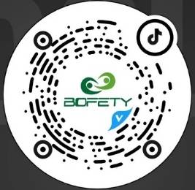
感谢聆听
资源整合，产品服务
↓↓↓
公司官网 | http://www.bofety.com/
如需进一步沟通
↓↓↓
联系我们 | 15250014332 / 0512-68637852
扫码关注我们
获取第一手安全资讯
微信公众号
抖音

